Slide 1
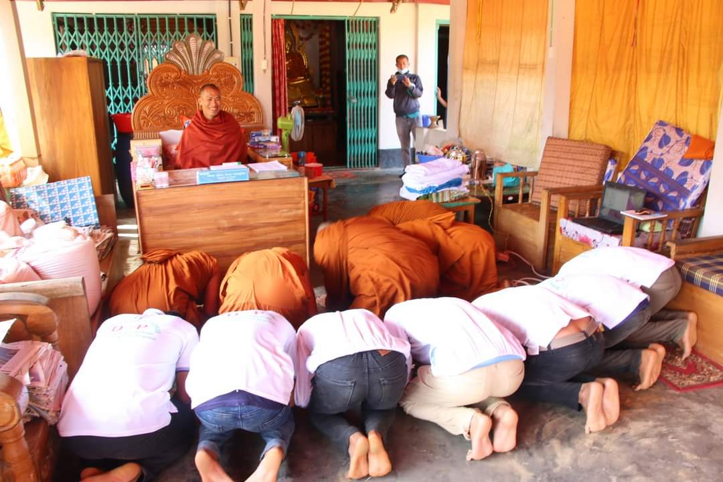
আজকের ক্লাসে সবাইকে স্বাগতম

Slide 2
পরিচিতি
তন্দ্রা চাকমা
সিনিয়র শিক্ষক
রাণী দয়াময়ী উচ্চ বিদ্যালয়, রাংগামাটি
শ্রেণী: সপ্তম
বিষয়: বৌদ্ধ ধর্ম ও নৈতিক শিক্ষা

Slide 3
আজকের পাঠ
বন্দনা
দ্বিতীয় অধ্যায়
পাঠ-১,

Slide 4
শিখনফল
এই পাঠ শেষে শিক্ষার্থীরা.........
১।ত্রিরত্ন বন্দনা সম্পর্কে ব্যাখ্যা করতে পারবে।
২।ত্রিরত্ন বন্দনার নিয়মাবলী সম্পর্কে জানতে পারবে।

Slide 5
বন্দনার প্রকৃত উদ্দেশ্য কী?
★শ্রদ্ধা নিবেদন করা,গুণীর গুণরাশির স্তুতি বা প্রশংসা করা।ত্রিরত্ন বন্দনায় বুদ্ধরত্ন,ধর্মরত্ন,এবং সংঘরত্ন- এই তিনটি রত্নের স্তুতি করা হয়।
ত্রিরত্নের গুণরাশি স্বরণ করে শ্রদ্ধা নিবেদন করা হয়।
ত্রিরত্ন বন্দনার বিভিন্ন গাথা আছে।কখনো ছোট গাথায় আবার কখনো বড় গাথায় ত্রিরত্ন বন্দনা করা হয়।

Slide 6
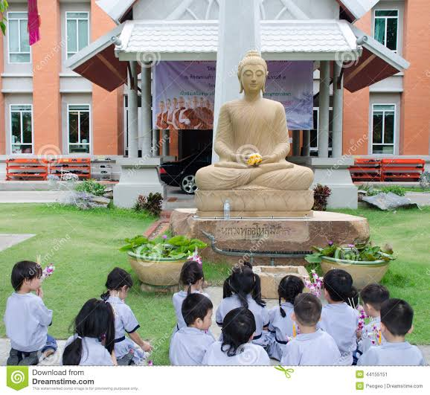
ত্রিরত্ন বন্দনা ও তাৎপর্য
বন্দনা করার ছবি।

Slide 7
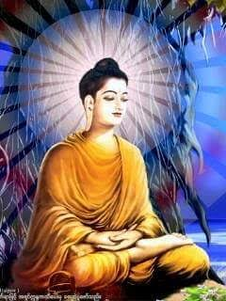
বুদ্ধরত্ন

Slide 8
ত্রিরত্নের মধ্যে প্রথম রত্ন হচ্ছে
বুদ্ধরত্ন।’বুদ্ধ’ শব্দের অর্থ মহাজ্ঞানী।
বুদ্ধ জ্ঞানীদের মধ্যে শ্রেষ্ঠ।তাই বুদ্ধকে মহাজ্ঞানী বলা হয়।তিনি জন্ম- জন্মান্তরে দশ পারমী পূর্ণ করেছিলেন।শেষ জীবনে ছয় বছর কঠোর সাধনা করে বুদ্ধ হয়েছেন।শ্রেষ্ঠ বুদ্ধরত্নকে আমরা পবিত্র মনে শ্রদ্ধা ও ভক্তি নিবেদন করি।তাঁর মহাগুণের অনন্ত গুণরাশির স্বরণ ও স্তুতি করা হয়।এবং তার প্রতি শ্রদ্ধা নিবেদন করা হয় তাকে বুদ্ধ বন্দনা বলে।

Slide 9
ধর্মরত্ন
ত্রি রত্নের দ্বিতীয় রত্ন হচ্ছে ধর্ম।
ধর্ম শব্দের অর্থ ধারণ করা বোঝায়।
ধর্ম বলতে সদাচার,নৈতিকতা এবং সততাকে বোঝায়।অর্থাৎ যা ধারণ করলে জীবণ সুন্দর হয় তাই ধর্ম।
বুদ্ধ প্রচারিত বাণী বা মতাবাদকে বৌদ্ধ ধর্ম বলা হয়।
যে বন্দনার মাধ্যমে বুদ্ধ প্রচারিত ধর্মের প্রতি শ্রদ্ধা নিবেদন
ও স্তুতি করা হয় তাকে ধর্ম বন্দনা বলে।

Slide 10
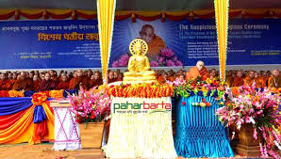
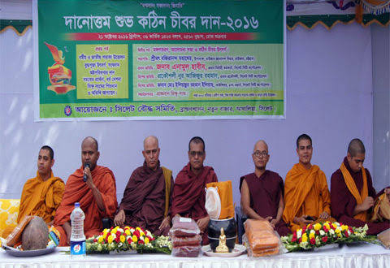
সংঘরত্ন

Slide 11
ত্রিরত্নের মধ্যে’সংঘ’হচ্ছে তৃতীয় রত্ন।’সংঘ’ শব্দের সাধারণ অর্থ বহুজনের
সমষ্টি বা সমাবেশ। এখানে ‘সংঘ’ বলতে বুদ্ধ প্রতিষ্ঠিত মহান ভিক্ষুককে
বোঝানো হয়েছে ভিক্ষুসংঘ বুদ্ধের নিয়ম- শৃঙ্খলা,আদেশ মেনে লোভ- দ্বেষ- মোহবিহীন, সৎ, নৈতিক ও পবিত্র জীবনযাপন করে।তাঁরা বুদ্ধ সামনে নিজেদের উৎসর্গ করেন। বৌদ্ধধর্মে ভিক্ষুরা শ্রদ্ধা ও দানের উত্তম পাত্র।যে বন্দনার মাধ্যমে বুদ্ধ প্রতিষ্ঠিত ভিক্ষু সংঘের স্তুতি ও শ্রদ্ধা নিবেদন
করা হয় তাকে সংঘ বন্দনা বলে

Slide 12
মূল্যায়ন
বুদ্ধ শব্দের অর্থ কী?
ত্রিরত্ন বন্দনায় কী কী রত্নের স্তুতি করা হয়?
সংঘ শব্দের অর্থ কী?
বন্দনার প্রকৃত উদ্দেশ্য কী?

Slide 13
মুল্যায়ন
১. ত্রিরত্নের মধ্যে প্রথম রত্ন কোনটি?
ক. ধর্মরত্ন খ.বুদ্ধরত্ন
গ.সংঘরত্ন ঘ.গোত্ররত্ন
২. ত্রিরত্ন বন্দনায় কিসের স্তুতি করা হয়?
ক.মনুষ্যত্বের খ.মানবের
গ. সংঘের ঘ. মেম্বার
৩. বুদ্ধ রত্নকে ভক্তি নিবেদন করা হয় কেন?
কপবিত্রবলে খ. অদ্বিতীয় বলে
গ.শ্রেষ্ঠ বলে ঘ. গোত্ররত্ন বলে

Slide 14
বাড়ির কাজ
ত্রিরত্ন বন্দনার তাৎপর্য ব্যাখ্যা কর।

Slide 15
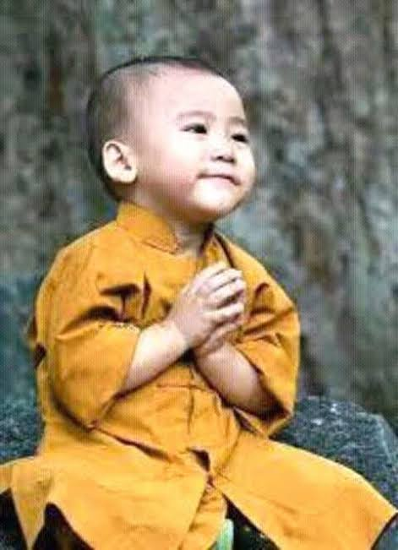
ধন্যবাদ সবাইকে

